Slide 1

学院百度文库试用使用探讨
图书信息中心
2019

Slide 2

目录
1
百度文库产品信息
2
资源收录
3
功能设计与应用
4
百度教育云平台
5
云平台在线功能

Slide 3
百度文库产品信息

Slide 4


产品介绍
百度文库是全球最大的中文文档分享平台，已收录有效专业文档2.8亿份。文档涉及教育、专业资料、实用文档、资格考试等领域；覆盖31个主流行业，共235个细分资料库，以及15个具有文库特色的在线专题库。资源由5000家专业机构与30万专业人士提供，在资源的生产上奠定了资源的权威性及广度。
百度文库每日吸引5000万的精准用户进行学习，已是国内最大的互联网在线学习平台。主要使用人群是18-39岁，其中教师、学生、研究员等教育行业人群占比50%以上，是高校师生查找资料的重要渠道，提高学习效果和教学工作的质量。

Slide 5


产品优势
  权威平台
    百度文库专注知识共享，7年行业沉淀，打造出国内最大的在线资料共享平台
    百度文库拥有2.8亿文档和试题，日均5000万用户在线学习，合作机构多达4100家
    百度阅读拥有15万册严肃阅读电子书，每天350万用户阅读，认证作者超过1万+
    百度优课拥有7.5万门课程，70万个学习视频，1.2万在线教育合作机构
  技术领先
    资源结构化：完善的知识图谱，教学资源结构化
    搜索智能化：领先的搜索技术，教学资源一搜即得，即搜即用
    数据互通：账号打通，远程访问

Slide 6
资源收录

Slide 7
【高等教育文档收录资源量】
资源
收录
类型 | 课件（份） | 作业（份） | 案例（份） | 试题（份） | 毕业设计（份） | 毕业论文（份）
理学 | 30135 | 20142 | 32446 | 18324 | 14322 | 40852
工学 | 57061 | 42179 | 39976 | 19641 | 14212 | 62141
经济学 | 23413 | 16211 | 22314 | 10244 | 145 | 23461
医学 | 9241 | 8411 | 7324 | 4213 | 2411 | 13741
管理学 | 24521 | 21421 | 31451 | 8213 | 213 | 38451
文学 | 21441 | 18515 | 21445 | 10351 | -- | 25431
哲学 | 8251 | 7142 | 2215 | 8421 | -- | 9412
历史学 | 9643 | 6414 | 1245 | 6215 | -- | 7214
法学 | 8425 | 5314 | 10414 | 5124 | -- | 8241
教育学 | 26421 | 19115 | 21451 | 15115 | 2445 | 28314
农学 | 5451 | 2451 | 5315 | 3156 | 3673 | 5321
军事 | 413 | 241 | 521 | 541 | 145 | 334
艺术 | 741 | 631 | 245 | 145 | 852 | 644

Slide 8
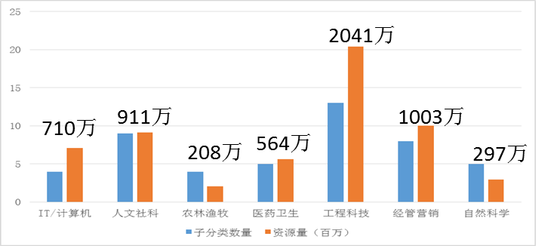
【专业资料收录资源量】
资源
收录

Slide 9
【文档分类与职业考试资源收录】
资源
收录
【文档分类收录资源量】
分类 | 子分类数量 | 资源量（份）
IT/计算机 | 4 | 710万
人文社科 | 9 | 911万
农林渔牧 | 4 | 208万
医药卫生 | 5 | 564万
工程科技 | 13 | 2041万
经管营销 | 8 | 1003万
自然科学 | 5 | 297万
【职业考试资料收录资源量】
考试类型 | 资源量（份） | 考试名称
资格类 | 640万 | 国家司法、人力资源师一级等33门考试
医药类 | 179万 | 执业药师资格、临床执业医师等9门考试
外语类 | 656万 | 雅思、托福、日语等级考试等15门考试
建筑类 | 513万 | 一级建造师、二级建造师等37门考试
计算机类 | 146万 | 助理软件工程师、软件工程师等8门考试
财会类 | 300万 | 注册会计师、中级经济师等23门考试

Slide 10

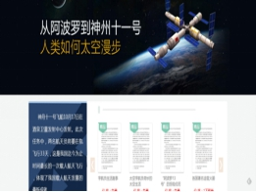
【时效性案例】
资源
收录

Slide 11




【特色专区】
资源
收录

Slide 12
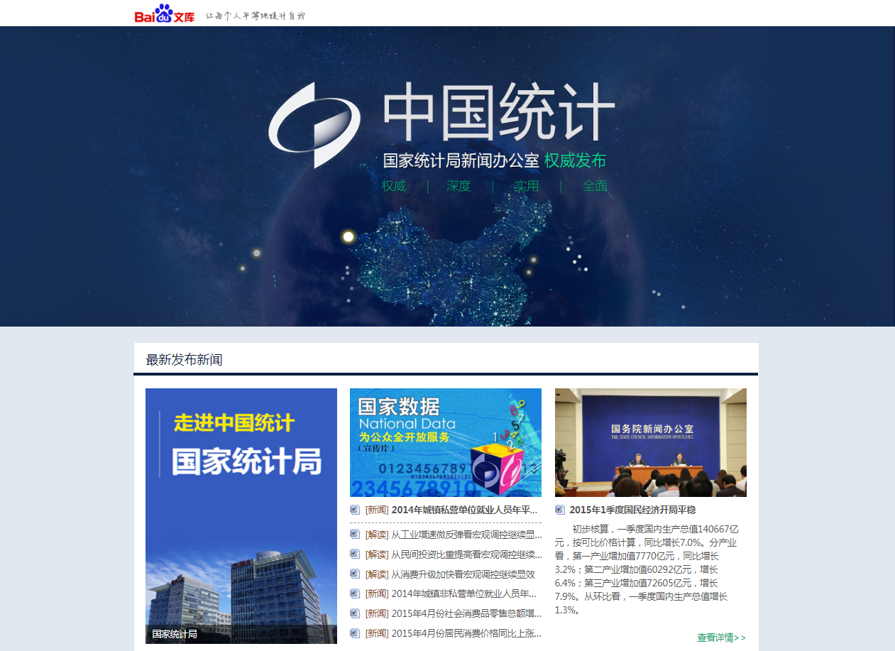
【国家统计局入驻专区】

Slide 13
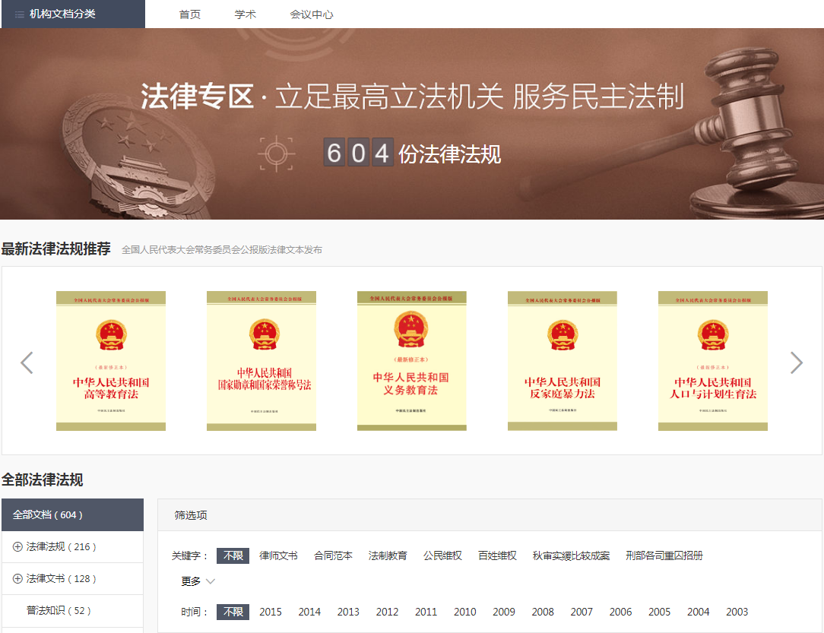
【法律专区】

Slide 14
功能设计与应用

Slide 15




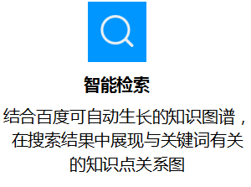


功能设计
百度资源
文档转码
智能推荐
百度多年积累有效专业文档和试题共2.7亿份。每日新增10w份，年均增长率216%，全面覆盖教师日常课件、题-卷需求
基于百度文档转码技术的领先优势，百度教育云将提供更优质的多端查看功能，帮助用户随时随地用各种设备无障碍阅读各类文档
基于百度AI、大数据技术，通过用户行为轨迹分析为其进行个性化推荐，提高资源使用率
智能挂载
智能分析
基于人工智能、大数据技术，通过文件关键信息对上传的资源进行自动分类
基于百度AI与大数据处理能力，智能给出资源结构数据结论和优化建议

Slide 16



资源结构与应用场景
百度文库
有效专业文档和试题共2.7亿份。每日新增10w份，年均增长率216%，资源全面覆盖教师日常的课件、题-卷需求
文档
任何时间任何地点
一读即懂一阅即会
应用模式
专网互联
试题
应用场景
考前试题战略
应试能力快速提升
高校、公共图书馆、企业

Slide 17
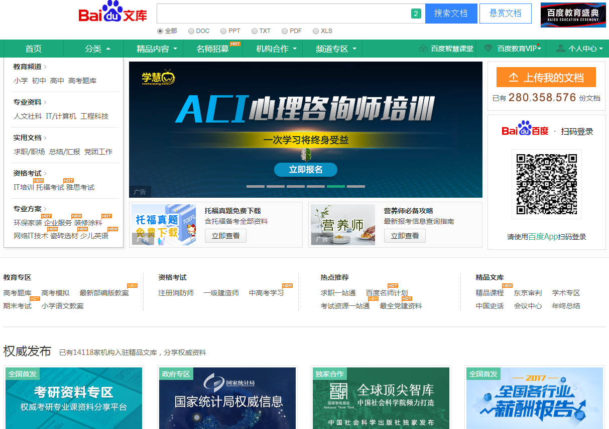
文档版块构成部分
百度文库采用多频道分区，对文档进行分类整合。建设课程、类型和权威发布专区、第三方文档版块为各类用户提供专属版块服务。
百度文库收录
凭下载券下载文档
第三方增值业务
人民币单篇付费下载

Slide 18
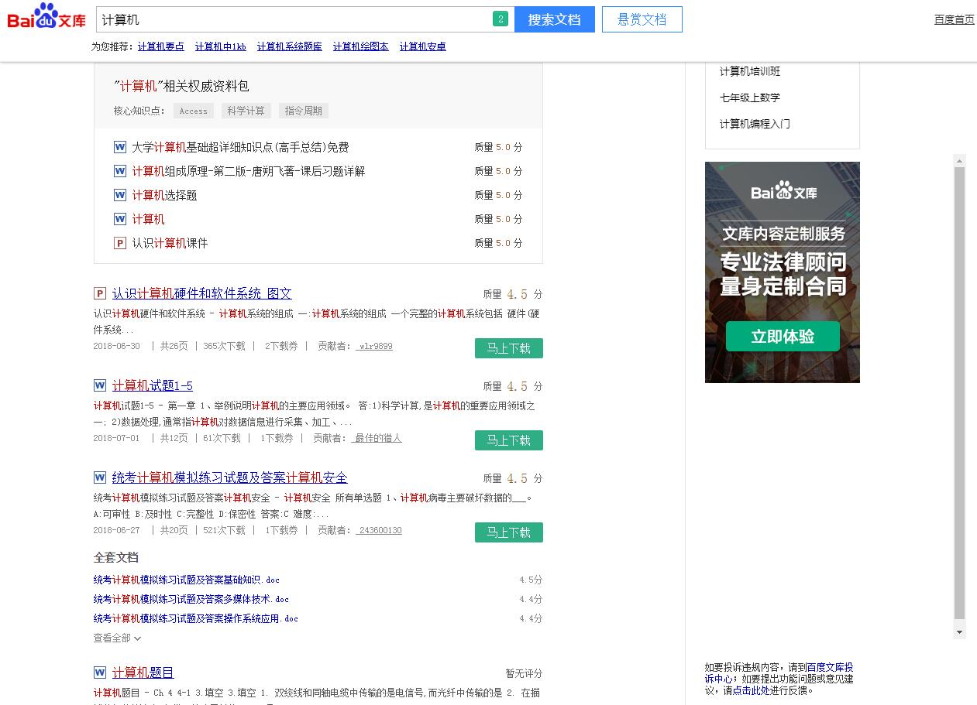
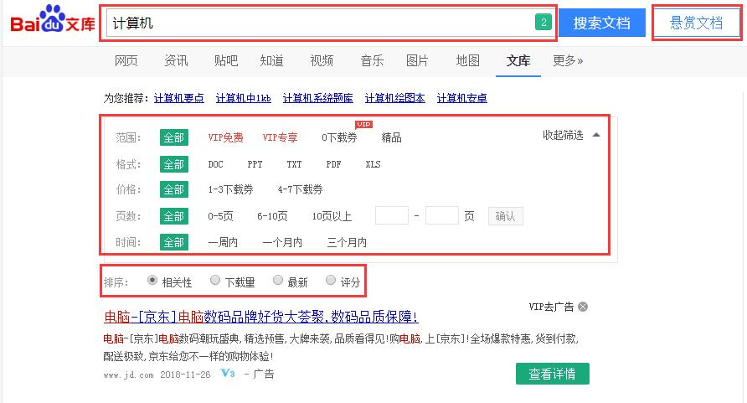
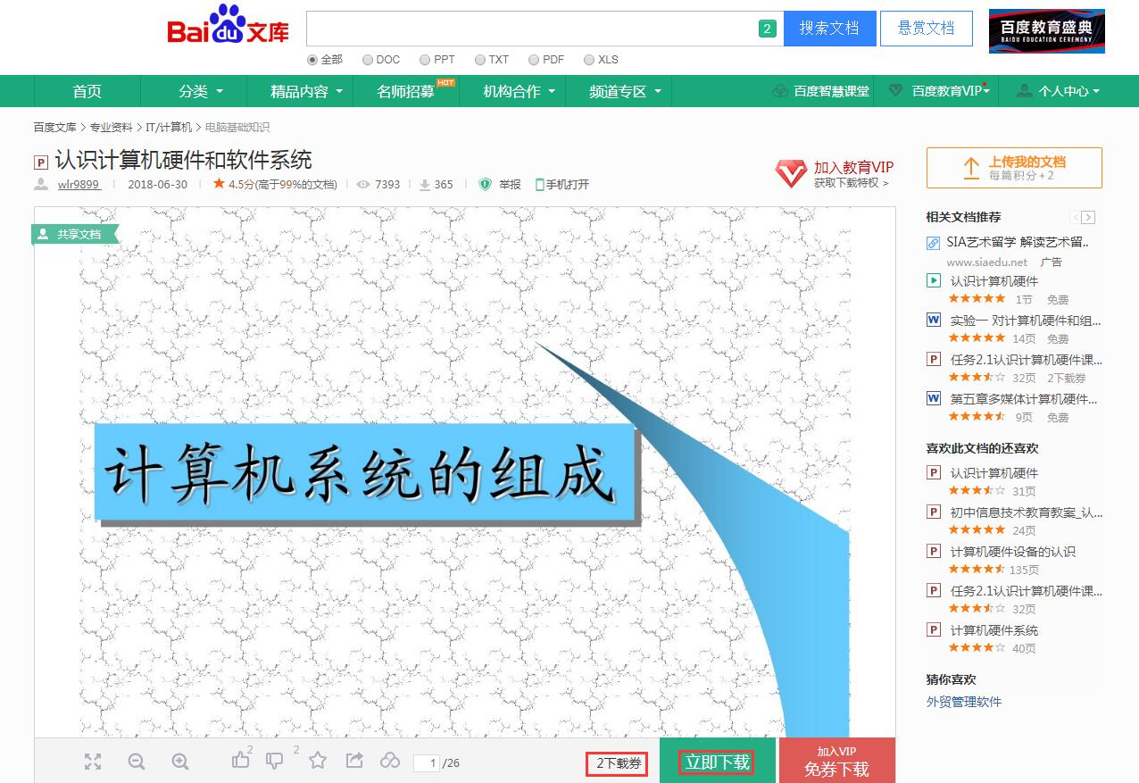




检索登录与下载
基于百度强大的搜索引擎技术和庞大的资源总量，可以根据用户关键字的触发推送客户所需文档内容，真正做到精准必达。
不同角色
不同地域
不同年级
不同学科
检索方式
1.关键字检索
2.根据需求进行分类查找
操作流程
1.免ID免登录
2.校园网统一企业账户

Slide 19
PAAS+APP共同输出
百度资源
文档转码
智能推荐
智能挂载
智能搜索
智能分析
PAAS层
语音交互
图像交互
OCR
…
APP（C端）

Slide 20
百度教育云平台

Slide 21
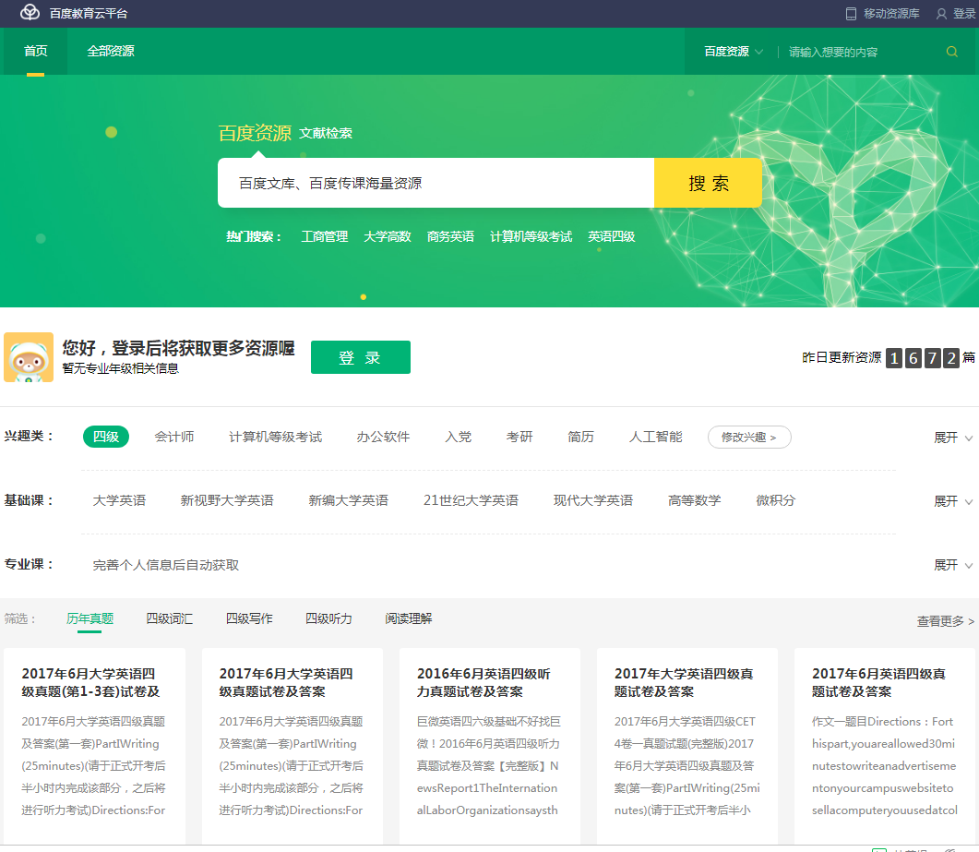
AI智慧教育云端平台
百度教育云平台是基于百度强大的AI技术整合打造而成的综合学习平台，涵盖文档资源、知识发现系统、视频资源、百度教育大脑等功能，可以为用户提供智慧化的学习方式和功能，实现基于AI技术的复合型学习场景。
服务模式
伴随百度文库产品
应用场景
网内企业账户模式

Slide 22
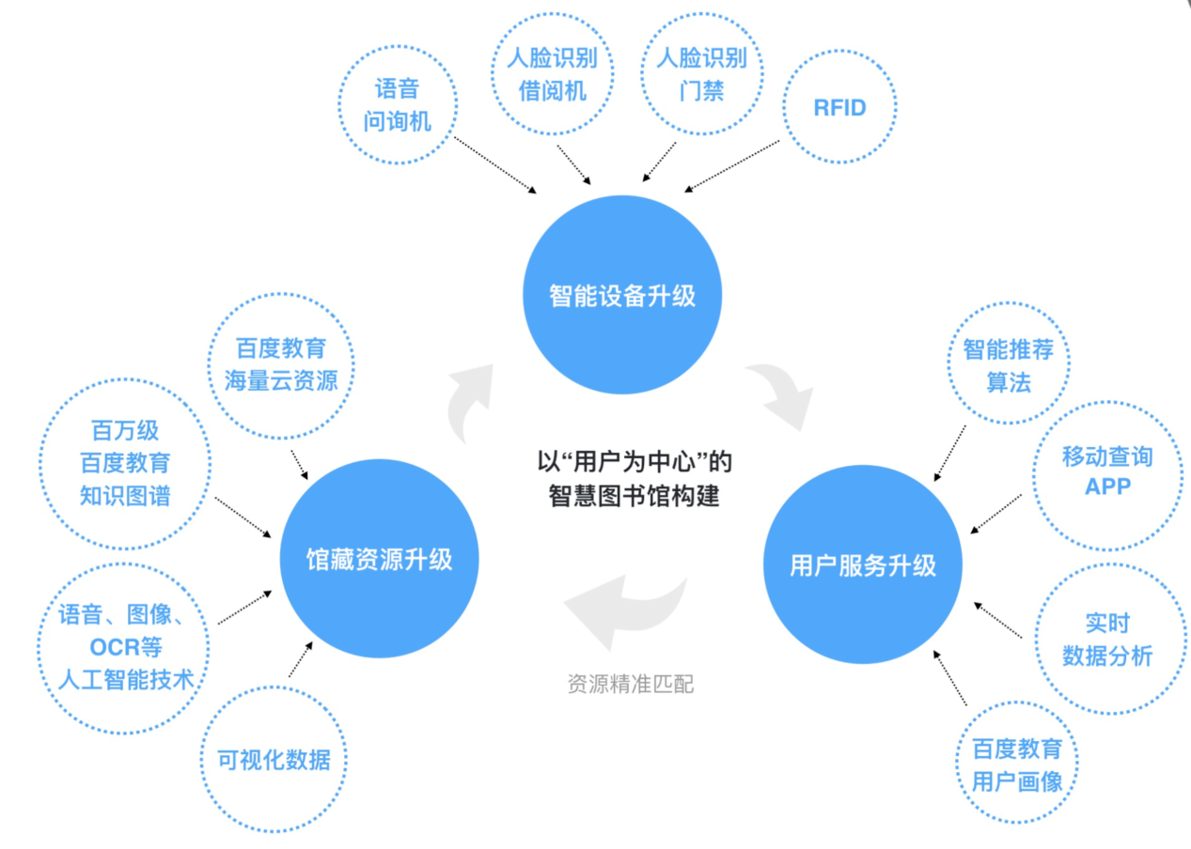
智慧图书馆
基于百度特有的可自动生长的知识图谱，结合强大的搜索技术，在搜索结果中展现与关键词有关的知识点关系卡片
AI智慧大脑
百度知识教育大脑
百度知识图
神经网络
AI神经网络、云计算

Slide 23
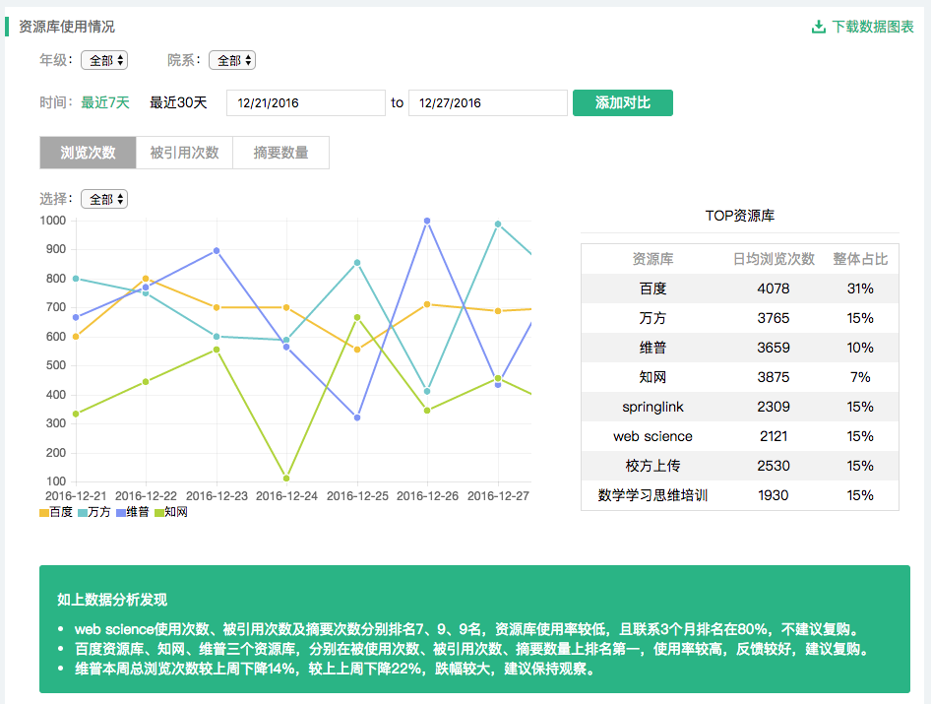
智能分析
教育云平台将自动记录和处理资源的使用数据并生成多维度的数据报表（如资源的浏览次数、被引用次数等）
基于百度大数据处理能力，智能给出资源结构数据结论和优化建议
执行方式
调用百度PAAS接口
应用场景
管理员数据分析/查看

Slide 24


功能设计 – 通用+APP能力
语音交互
图像交互
基于百度AI语音识别技术，融合百度领先的自然语言处理技术支持多场景智能语音交互，识别准确率高达90%以上
基于百度AI图像识别技术，支持任意场景、复杂背景、任意版面识别，支持10多种语言的识别，在图片文字清晰，小幅度倾斜、无明显背光等情况下识别率高达90%以上

Slide 25
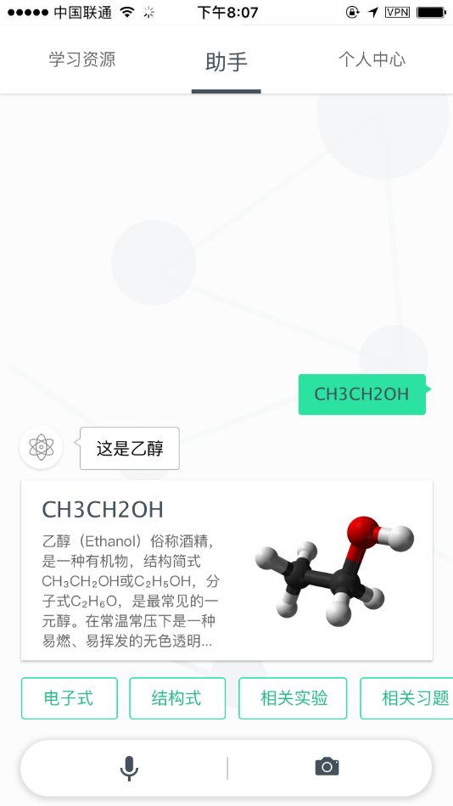
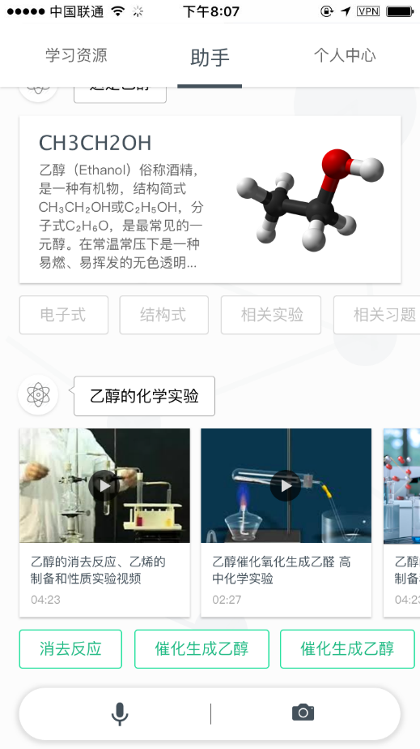
语音交互
百度教育APP，集成百度AI部门语音识别技术，识别准确率高达97%
语音识别后，根据检索词语显示检索结果，并智能推荐该检索词相关的知识图谱上的知识点与资源内容
执行方式
调用百度语音识别PAAS
使用百度教育APP

Slide 26
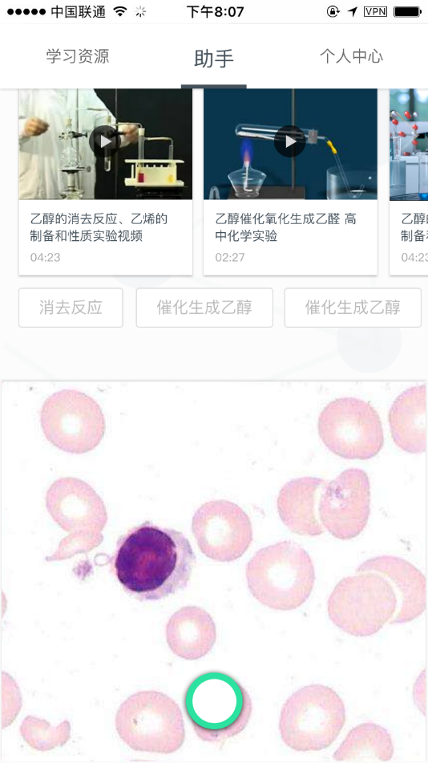
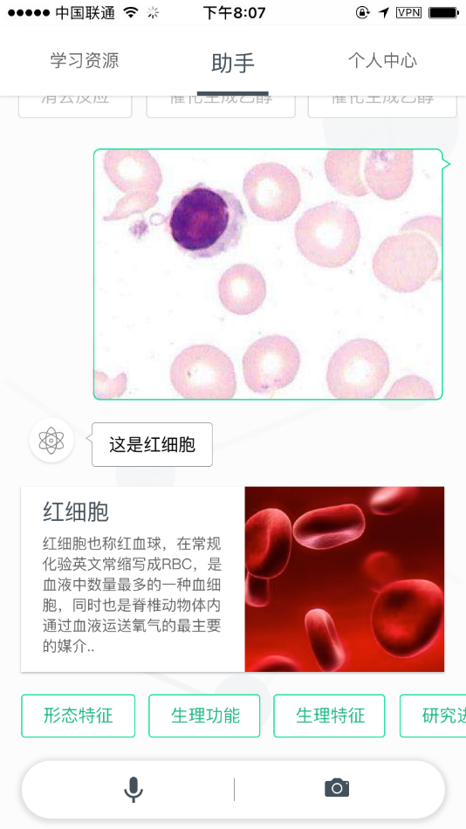
图像交互
百度教育APP，集成百度AI部门图像识别技术，分析图片成分，判断图片含义
根据图片含义得出相应检索结果结论，并智能推荐该检索词相关的知识图谱上的知识点与资源内容
执行方式
调用百度图像识别PAAS
使用百度教育APP

Slide 27
百度教育云平台在线功能

Slide 28
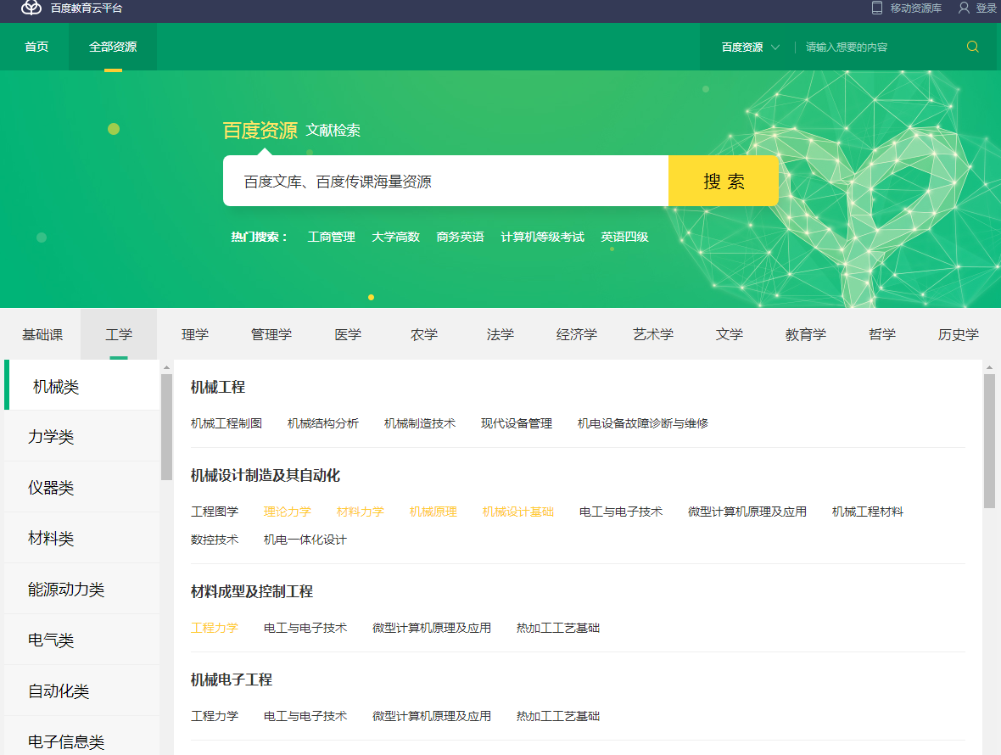
百度资源集合
百度教育平台，集成了百度文库、百度传课、百度视频等资源，将所有专业类文档按照教育部专业学科标准进行了分类划分。

Slide 29
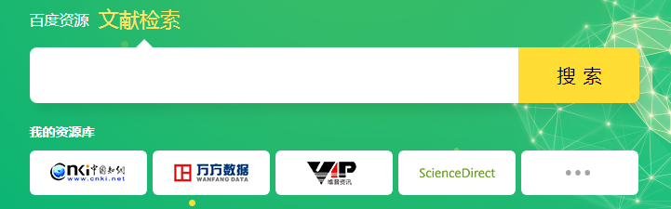
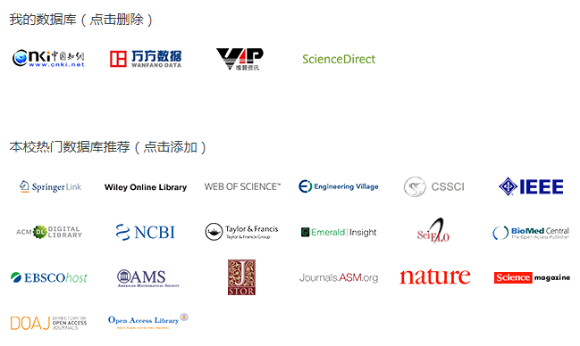
百度知识发现系统（百度学术）
百度知识发现系统，采用了百度最强大的检索技术打造，支持120多万个学术站点、500+中外文数据库一站式检索。实现了国内学术文献检索系统最大的检索体量和检索内容。
百度知识发现系统支持提供用户已购数据库一站式检索配置、大数据分析、报告生成、参考等功能。

Slide 30
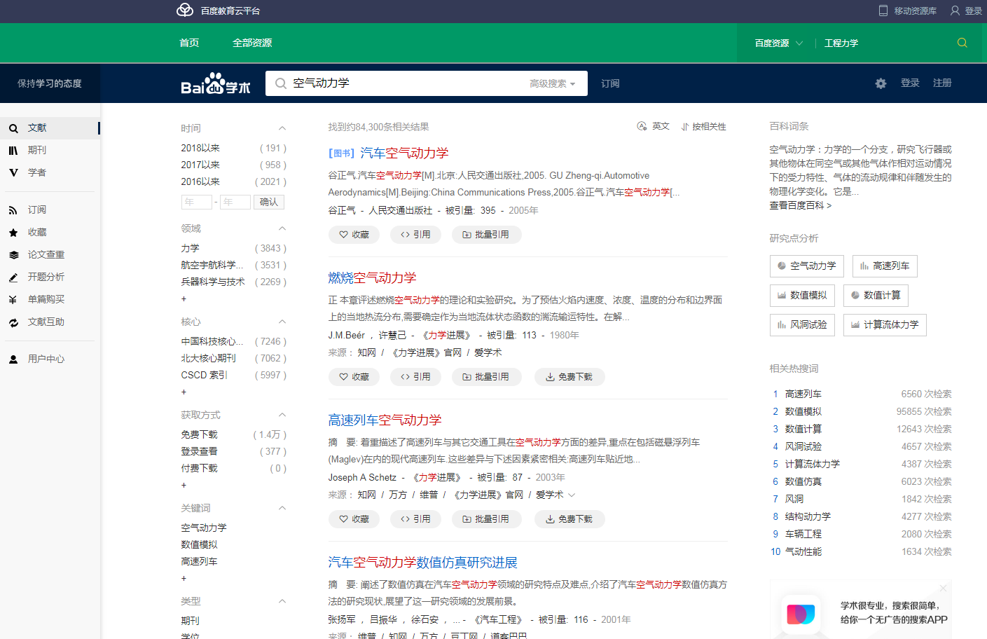
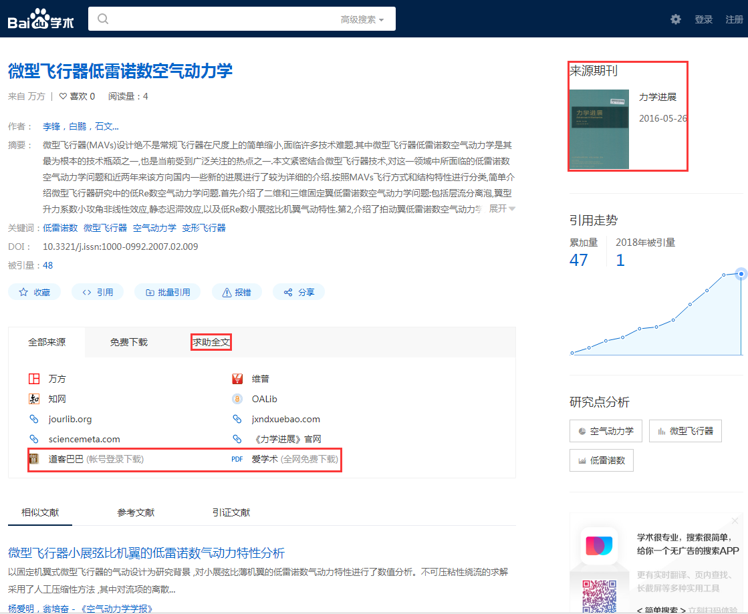
学术文献检索
文献检索结果采用复合型的多元化元素呈现出检索内容。
强大的检索技术作为基础，能够为用户提供多种文献来源选择，涵盖收费和免费的全网资源。

Slide 31
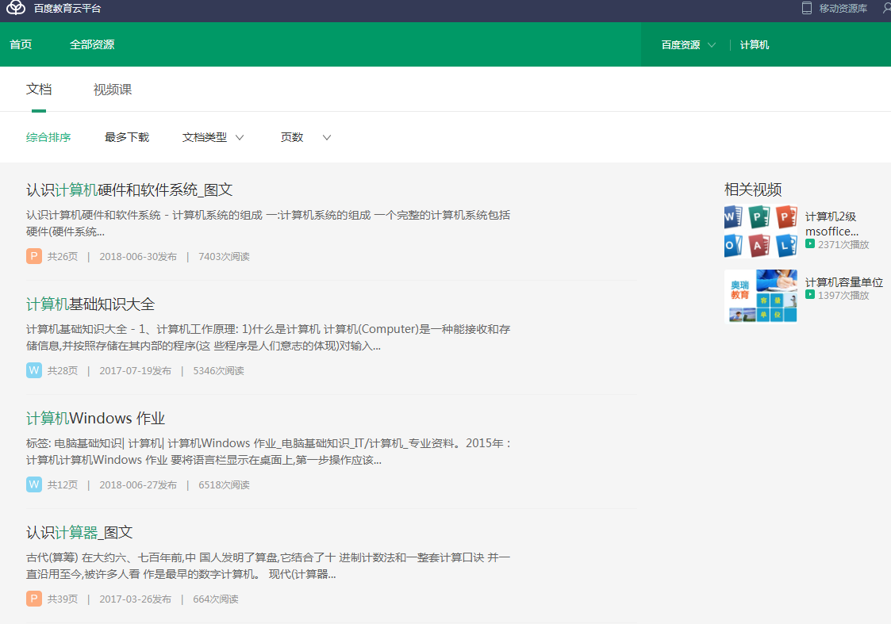
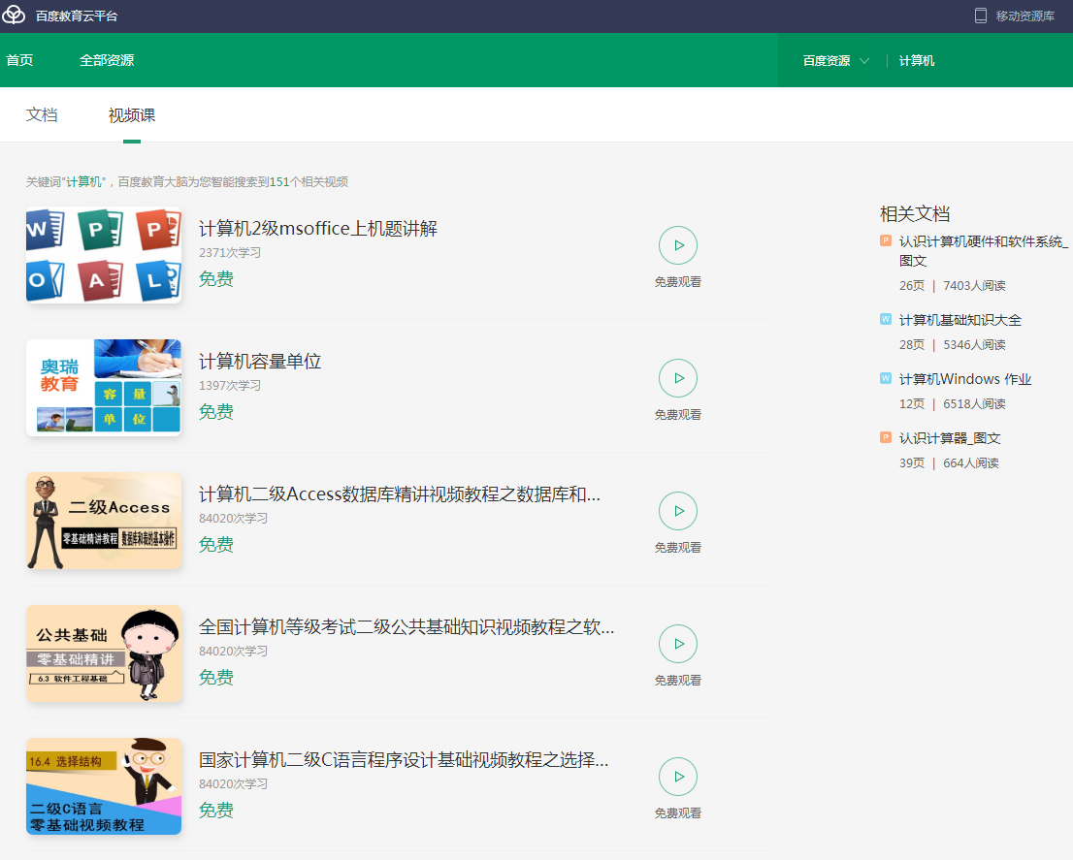
百度资源检索
百度教育云平台百度资源中涵盖了关键词相关的专业课文档与视频课及相关的视频百科内容，支持综合排序和组合型选择。

Slide 32
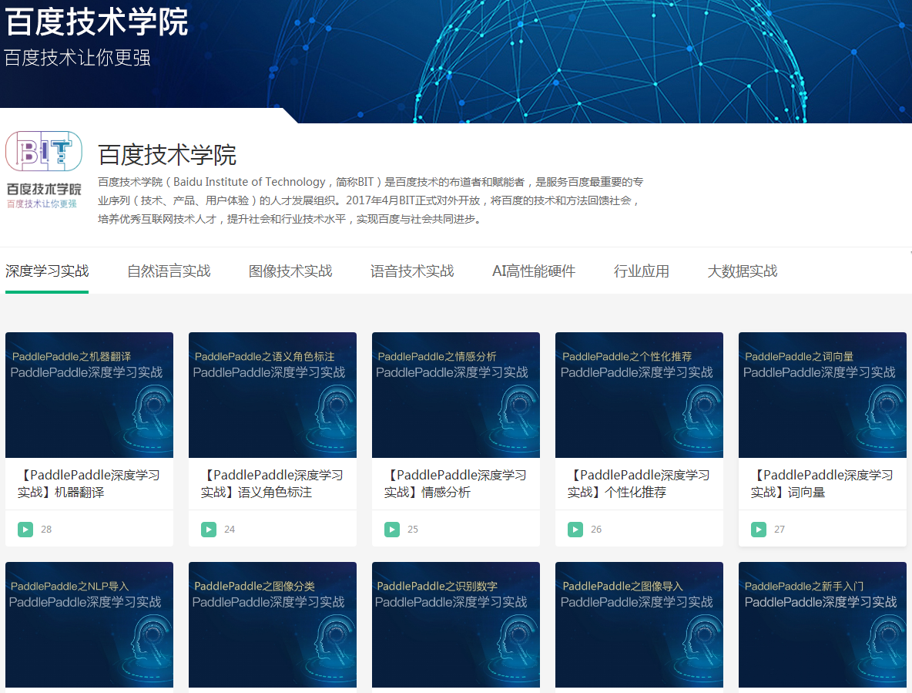
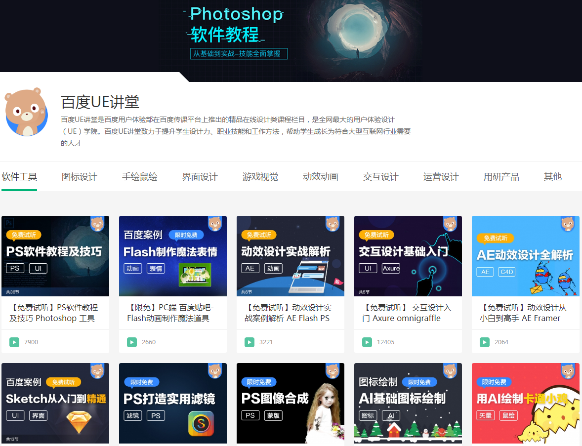
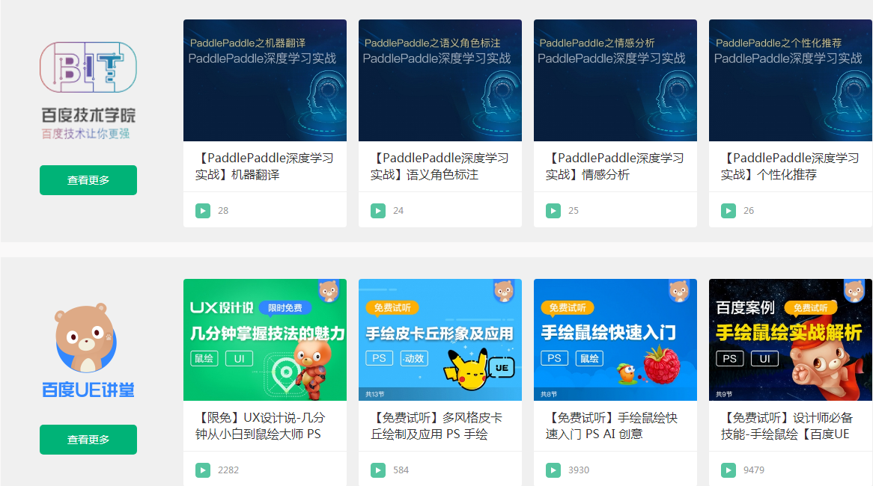
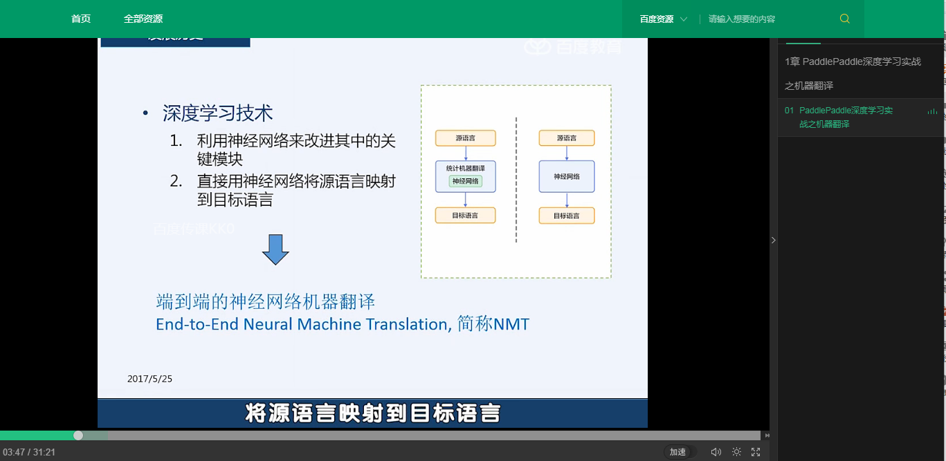
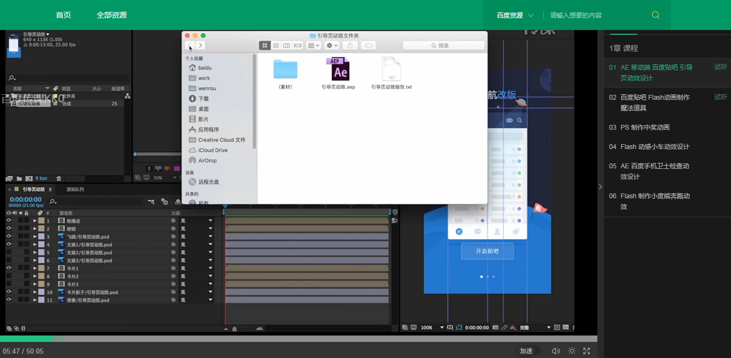
百度技术学院与百度UE讲堂视频课
视频课程涵盖百度技术学院与百度UE讲堂，其中百度技术学院专注于人工智能领域，UE讲堂专注于设计专业课程。

Slide 33
谢谢您的聆听！
注：学院现为免费试用期，以上部分产品可能会分期迭代或者不可用！
图书信息中心
2019

